Slide 1




Ecosistemas Costeros y sus servicios ecosistémicos: manejo adaptativo
Guillermo Jorge Villalobos Zapata
Lab. Áreas Protegidas Costeras y Marinas
Instituto EPOMEX-UAC
Coordinador Red Ibermar
28/11/2018

Slide 2
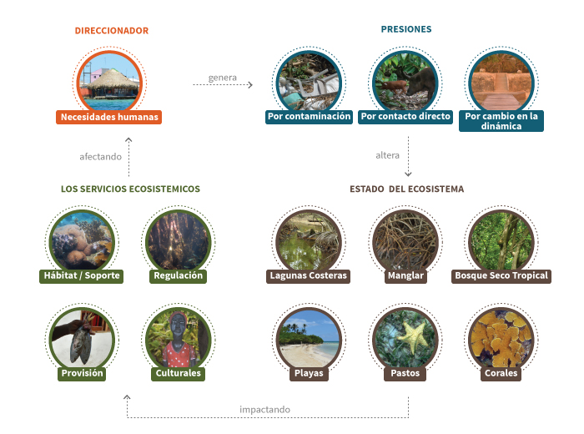

Slide 3
Ecosistema y ej. de e. costeros
Complejo dinámico de comunidades vegetales, animales y de microorganismos en su medio no viviente, que interactúan como una unidad funcional materializada en un territorio, la cual se caracteriza por presentar un homogeneidad, en sus condiciones biofísicas y antrópicas”.
arrecifes coralinos
bahías
caletas
dunas costeras
esteros
estuarios
golfos
Humedales costeros
lagunas costeras
marismas
manglares
pastos marinos
playas
rías

Slide 4
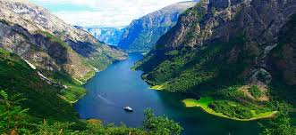
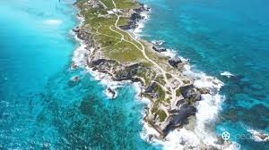
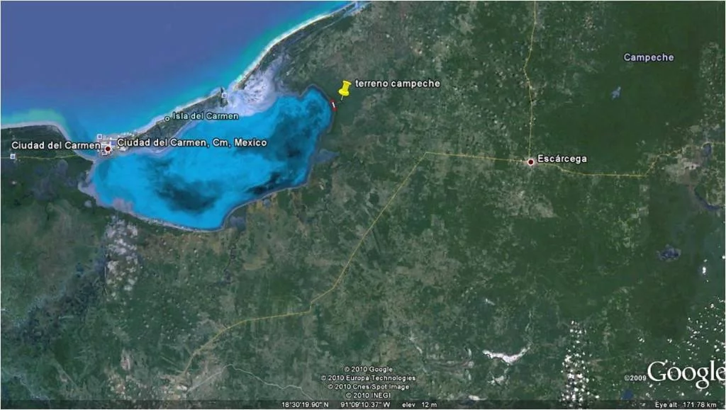

Slide 5


Servicios ecosistémicos
En la Evaluación de los Ecosistemas del Milenio (2005), se definió a los “servicios ecosistémicos” como, aquellos beneficios que la gente obtiene de los ecosistemas.
Esos beneficios pueden ser de dos tipos: directos e indirectos.
Beneficios directos la producción de provisiones –agua y alimentos (servicios de aprovisionamiento) , o la regulación de ciclos como las inundaciones, degradación de los suelos, desecación y salinización, pestes y enfermedades (servicios de regulación).
Beneficios indirectos se relacionan con el funcionamiento de procesos del ecosistema que genera los servicios directos (servicios de apoyo), como el proceso de fotosíntesis y la formación y almacenamiento de materia orgánica; el ciclo de nutrientes; la creación y asimilación del suelo y la neutralización de desechos tóxicos.
Los ecosistemas también ofrecen beneficios no materiales, como son los valores estéticos y espirituales y culturales, o las oportunidades de recreación (servicios culturales).
Existe, entonces, una amplia gama de servicios ecosistémicos, algunos de los cuales benefician a la gente directamente y otros de manera indirecta.

Slide 6
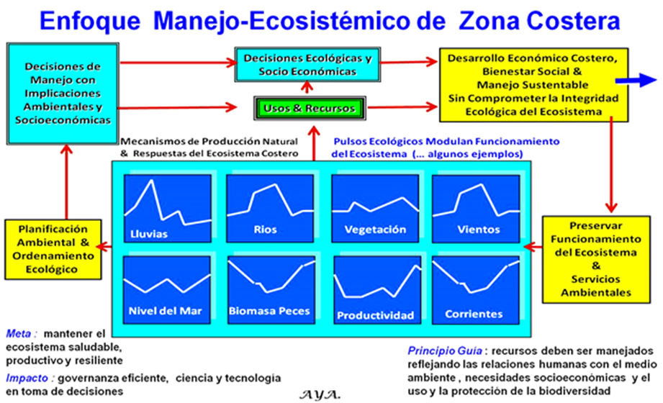

Slide 7
SE costeros y marinos
Servicios de soporte. La integridad de los procesos de producción biológica, flujo de energía y reciclado de materia caracterizan al ecosistema marino estructural y funcionalmente saludable y, consecuentemente están en la base de las otras categorías de servicios.
Servicios de abastecimiento.
a) Más de 1000 millones de personas dependen de los productos de la pesca como principal fuente de proteínas, siendo la actividad pesquera uno de los pilares de la economía (de forma directa o indirecta) en muchos países.
b) Las nuevas tecnologías de desalación permiten considerar al océano como una fuente de agua potable. Muy diversos organismos marinos (algas e invertebrados) producen sustancias de interés médico y farmacológico.

Slide 8
SE marinos y costeros
Servicios de regulación.
La dinámica de las aguas oceánicas determina el patrón climático actual.
La capacidad de las microalgas oceánicas (fitoplancton) para absorber CO2 contribuye a frenar su acumulación en la atmósfera y los efectos del calentamiento global antropogénico, papel en el que son claves algunas regiones del planeta, como el océano y el continente antártico.
Aunque su capacidad para absorber contaminantes no es infinita, el océano contribuye a la dispersión y dilución de los residuos provenientes de los sistemas terrestres, contribuyendo al mantenimiento de la calidad de las aguas costeras.
Los humedales costeros juegan un papel fundamental en la dinámica de la franja costera y en la absorción del impacto de la subida del nivel del mar generada por el calentamiento global.

Slide 9
SE costeros y marinos
Servicios culturales.
El turismo “verde”, es uno de los sectores económicos de más rápido crecimiento allá donde el visitante encuentra la manifestación paisajística y el contacto con la diversidad biológica no perturbada.
El valor del conocimiento científico cobra especial relevancia en el caso de los ecosistemas marinos, cuando se reconoce que sabemos probablemente más acerca del espacio interestelar que de los grandes fondos abisales de nuestro planeta y de la biodiversidad que encierran.

Slide 10
Ecosistema de manglar y sus SA
Zonas de alimentación, crianza refugio y crecimiento de juveniles de crustáceos y alevines, por lo que sostienen gran parte de la producción pesquera,
Como combustible (leña),
Alto valor estético y recreativo
Actúan como sistemas naturales de control de inundaciones,
Barreras contra huracanes e intrusión salina,
Desempeñan un papel vital en el ciclo global del carbono; contienen grandes cantidades de materia orgánica y captan grandes cantidades de carbono en sus sedimentos (carbono azul).
Controlan la erosión y protegen las costas,
Mejoran la calidad del agua al funcionar como filtro biológico,
Contribuyen en el mantenimiento de procesos naturales tales como respuestas a cambios en el nivel del mar,
Mantienen procesos de sedimentación y sirven de refugio de flora y fauna silvestre, entre otros.
CONABIO

Slide 11
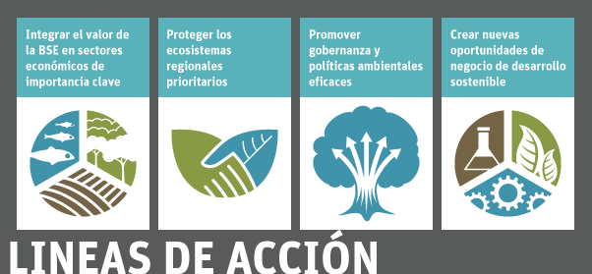
El Programa de Biodiversidad y Servicios Ecosistémicos y ODS

Slide 12
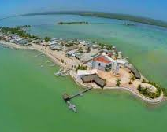
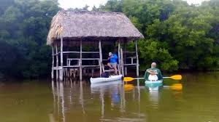
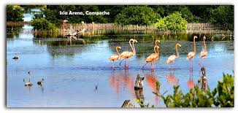
Servicios ecosistémicos y estrategias de conservación en el manglar de Isla Arena, Campeche (Hernández et. al., 2017)
Se identifican cuatro servicios ecosistémicos del mangle: de aprovisionamiento, de regulación, de apoyo y culturales.
La identificación de este tipo de servicios ecosistémicos surge del tipo de acceso a la información, el número y tipo de actividades diferenciadas por género, así como el sitio de uso del mangle en la isla.

Slide 13
Consideraciones
Mujeres y hombres tienen acceso a los diferentes sitios de uso.
La frecuencia y la distancia a la que pueden acceder están influenciadas por el trabajo que realicen y las herramientas o artes de pesca con las que cuenten.
Los sitios a los que acceden hombres y mujeres son esenciales en la identificación de los SE, pues mientras más acuden a estos espacios, más clara es la identificación de los beneficios que reciben de los ecosistemas. Ejemplos de entrevistas:
  No, casi no [he escuchado de los servicios ecosistémicos], pero sí he visto una plantita de mangle a la orilla de la playa; dicen que no las quite porque esa planta no deja que el mar se lleve la arena (Pescadora 43 años).
  Uno como pescador sabe; le digo que hay pescaditos [en] los manglares que están a la orilla en su raíz, ahí se pegan los pescaditos, yo he visto que llegan a comer la raíz del mangle que está remojado (Pescador, 38 años)

Slide 14
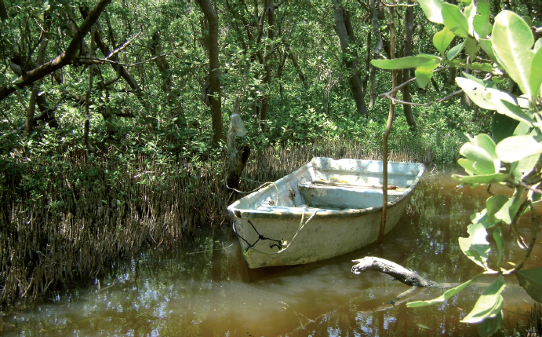
Servicio ecosistémicos identificados por hombres y por mujeres en Isla Arena Campeche.
Servicios Comentarios y ejemplos Sexo
De aprovisionamiento
Alimento Las ramas caídas le dan al pescado un lugar
de reproducción y así poder ir a pescar Mujeres y hombres
Hogar del caracol y del camarón Mujeres
El manglar es bueno para el pescado Hombres
Agua dulce Producción de ojos de agua Hombres
Fibra y combustible El tinte del mangle es para artesanías Mujeres
Producción de leña Hombres
De regulación
Regulación del agua Mantiene las aguas frescas Hombres
Purificación del agua y
tratamientos de residuos Ayuda a que no haya contaminación Mujeres
Regulación de la erosión Ayuda a que la arena no se vaya Hombres
Regulación de desastres naturales Protección contra vientos fuertes Mujeres y hombres
Polinización Casa de muchas aves y abejas Hombres
Culturales
Recreativos Da sombra para ir a pasear Mujeres y hombres
Estéticos Uso de paisaje para turistas Mujeres y hombres
De apoyo
Formación de suelos Planta que ayuda a que no se erosione la tierra Mujeres y hombres
Acumulación de materia orgánica Hombres
Ciclo de nutrientes/fotosíntesis Brinda aire, oxigeno Mujeres y hombres

Slide 15
Conclusiones para el Caso Isla Arena Campeche
El SE de mayor importancia para ambos grupos es el de aprovisionamiento de alimento.
Hombres y mujeres son beneficiados por los SE que brinda el manglar; de la identificación de los SE parte el vínculo que tiene con este ecosistema. Los SE identificados a través del tipo de actividad productiva y reproductiva que mujeres y hombres realizan están influyendo en las estrategias de conservación, de modo que, las mujeres apuntan más al cuidado de los servicios de valor no monetario, como la alimentación en las especies de subsistencia, y los hombres en acciones que ayudan al cuidado de la pesca, como actividad productiva.

Slide 16
Manejo adaptativo, enfoque ecosistémico
El enfoque ecosistémico constituye un enfoque integrado de manejo de las tierras, aguas y recursos vivos que tiene por finalidad su conservación y uso sostenible de un modo equitativo.

Slide 17
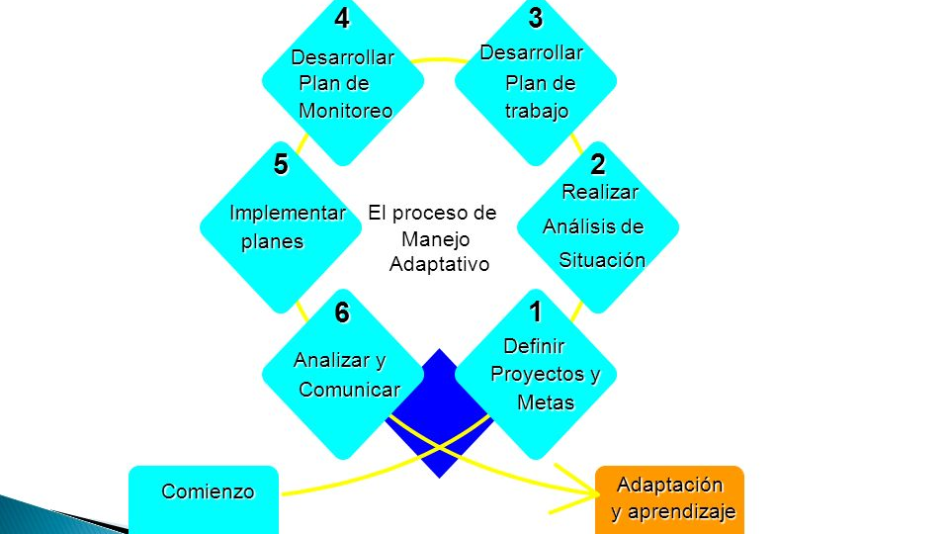

Slide 18
Condiciones institucionales que favorecen la implantación de esquemas de manejo adaptativo*
• Generación de acciones de manejo aun cuando exista incertidumbre.
• Los tomadores de decisiones deben estar conscientes de que están experimentando con la naturaleza.
• Los tomadores de decisiones se deben preocupar de mejorar los resultados de las acciones de manejo en escalas biológicas de tiempo.
• La preservación de ambientes prístinos no es una opción conveniente; sin embargo, los resultados de la intervención humana pueden, muy a menudo, producir resultados inesperados.
• Existen los recursos necesarios para medir la dinámica ecológica a una escala ecosistémica.
• Existen la teoría, modelos y métodos de campo para estimar e inferir la dinámica ecológica a nivel ecosistémico
• Existe la capacidad de formular hipótesis sobre la dinámica de los recursos a explotar desde una perspectiva ecosistémica.
• Existe una cultura organizacional para promover el mejoramiento de la comprensión con base a la experiencia.
• Existe la suficiente estabilidad política como para poder medir resultados de largo plazo.
*Modificado de Lee, 1993.

Slide 19
Definiciones y conceptos relacionados al manejo ecosistémico de recursos
Ecosistema, es una comunidad interconectada de entidades vivientes, incluyendo el ser humano y el ambiente físico en el cual interactúan.
Aproximación ecosistémica, es un método para la sustentación o restauración de sistemas naturales, así como, de sus funciones y valores. Se basa en metas; específicamente, en una visión conjuntamente desarrollada sobre las condiciones futuras deseadas, que integra factores ecológicos, económicos y sociales. Se aplica en un marco geográfico definido principalmente por fronteras ecológicas.
La meta de la aproximación ecosistémica, es restaurar y sustentar la salud, productividad y diversidad biológica de los ecosistemas y la calidad global de la vida, a través de una aproximación de manejo de recursos, que está integrada con metas sociales y económicas.
Esto es esencial para mantener el aire que respiramos, el agua que bebemos, la comida que consumimos, y para sustentar los recursos naturales para generaciones futuras.
*McGinty, 1995

Slide 20
Esta aproximación de manejo pone énfasis en:*
asegurar que todas las consecuencias ecológicas y económicas relevantes e identificables (en corto y largo plazo) son consideradas;
mejorar la coordinación entre las agencias de manejo;
generar grupos de discusión entre todos los interesados en un ecosistema;
mejorar la comunicación con el público;
usar la mejor ciencia disponible;
mejorar el manejo de datos e información;
ajustar la dirección del manejo a medida que nueva información esté disponible.
*Mc Ginty, 1995

Slide 21
Manejo adaptativo: experimentando con la naturaleza
La base fundamental del manejo adaptativo, es la aceptación del hecho de que la capacidad de entendimiento del ser humano es imperfecta y que, por tanto, las intervenciones de éste en la naturaleza deben ser experimentales y graduales.
Una política adaptativa es aquella que, desde el principio, está diseñada para poner a prueba hipótesis sobre el comportamiento del ecosistema bajo explotación.

Slide 22
El Manejo Adaptativo, pone énfasis en:*
Una visión holística del ecosistema bajo estudio. Es decir, las especies no se deben manejar en forma aislada, sino que incorporadas en el ecosistema en el cual están inmersas.
Incorporar todas las visiones y/o intereses respecto del futuro del ecosistema bajo explotación por parte de los interesados en él o «stakeholders».
Incorporar en forma explícita la incerteza proveniente de la investigación científica sobre el sistema, incluyendo para ello, nociones tales como las del «principio precautorio». Tal principio implica que, por ejemplo para el caso de las pesquerías, los niveles de captura deberían ser inversamente proporcionales al nivel de conocimiento que se tiene sobre el recurso y sus interacciones ecosistémicas.
Generar modelos de simulación del ecosistema a explotar que sirvan para poner a prueba, en forma preliminar, los conceptos e hipótesis sobre el comportamiento del ecosistema.
*Adecuado de Holling, 1978

Slide 23
El manejo adaptativo tiene las siguientes implicaciones:
Los planes de manejo deben ser ecosistémicos más que jurisdiccionales (por ejemplo, los stock de pulpo maya, explotados por Campeche y Yucatán, deben tener un plan de manejo común).
Lo que se maneja es un ecosistema o población, por lo que se deberán tolerar algunas fallas en los resultados del manejo, en tanto se aumente la comprensión integral sobre el ecosistema y sus servicios ambientales. Esto implica que los riesgos derivados de las incertezas sobre la respuesta del ecosistema al manejo se deben mantener en niveles mínimos.
La escala temporal del manejo adaptativo, es aquella de los ciclos naturales de los sistemas (por ejemplo, ciclos biológicos de las especies) y no aquellas de los ciclos electorales o de los fondos para proyectos de investigación, entre otros.

Slide 24
Definiciones y conceptos relacionados al manejo ecosistémico de recursos*
Manejo ecosistémico, es una estrategia de manejo guiado por metas específicas, ejecutada por políticas, protocolos y prácticas, y hecho adaptable a través de monitoreo e investigación basados en nuestro mejor conocimiento de las interacciones ecológicas y procesos necesarios para sustentar la composición, estructura y función ecosistémicas.
El manejo ecosistémico se basa, en gran parte, en una concepción más global de manejo.
      Grupo de Trabajo de Interagencias sobre Manejo Ecosistémico del Gobierno Federal de los Estados Unidos de Norteamérica (Christensen, et al, 1996).

Slide 25
Componentes del Manejo Ecosistémico (ME)
1. Sustentabilidad: esta es una precondición para esta estrategia.
2. Metas: esta estrategia considera metas específicas sobre futuros procesos necesarios para la sustentabilidad.
3. Modelos ecológicos: el ME, se basa en la investigación ecológica realizada en todos los niveles de organización ecológica.
4. Complejidad y conectividad: el ME reconoce que la diversidad biológica y la complejidad estructural refuerzan los
ecosistemas en contra de las perturbaciones y generan la diversidad genética necesaria para la adaptación en el largo plazo.
5. Concepción de los ecosistemas como sistemas dinámicos: al reconocer que los ecosistemas cambian y evolucionan el ME evita considerar a los mismos como "congelados" en un estado específico.
6. Contexto y escala: los ecosistemas operan en una amplia variedad de escalas espaciales y temporales y su comportamiento está
influenciado por los sistemas que los rodean. Por tanto, no existe una escala única apropiada para el manejo.
7. Los seres humanos son componentes de los ecosistemas: los seres humanos deben considerarse como componentes activos
de los ecosistemas.
8. Adaptabilidad: el ME, reconoce que el conocimiento actual de las funciones ecosistémicas es condicional, incierto y sujeto a cambio. El manejo debería por tanto ser visto como hipótesis que deben ser puestas a prueba a través de investigación y monitoreo.
Christensen et al, 1996

